Slide 1

適性教學-團體讀書會
明日教育
第四組 組員:張莞宜、陳思妍、賴臆茹

Slide 2

小組分工說明
搜集資料：全體組員
PPT總和：陳思妍

Slide 3
大綱
01
介紹書本
02
介紹芬蘭之教育
03
介紹英國、美國之教育
04
介紹日本之教育
05
介紹台灣之教育

Slide 4

書名:親子天下-明日教育
摘要:深入探訪國外教育現場，從芬蘭、美國、英國、日本等教育改革，眺望世界最新教育發展，了解先進國家如何重新思考基礎教育。

Slide 5
芬蘭

Slide 6
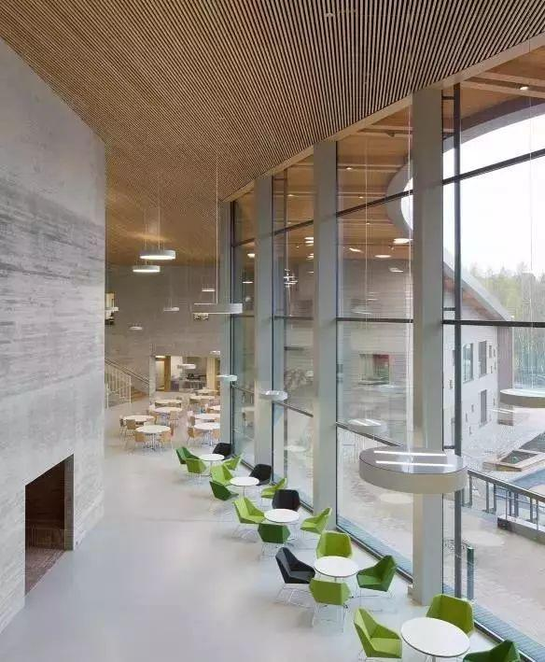
學校環境
芳蘭的教室，洋溢著輕鬆的氣氛、沒有太密集的教導，但是細心觀察與學習隨處不在。
大片玻璃取代牆壁，到處都放置桌椅，讓學生隨時都可以小組合作、討論。
密集的圖書館，重視閱讀。
https://www.youtube.com/watch?v=94iTpsYPJ_Y
ADD TITLE
You can click here to enter your text. You can click here to enter your text.
You can click here to enter our text. You can click here to enter your text.

Slide 7
學校取消科目學習，以主題取代
現象跨域學習，鼓勵老師在生活找出一個所有人都接觸過的經驗，可以銜接不同之知識學習的現象，再去整合學科。
這讓數學、歷史、藝術各個科目彼此相連，最重要的是老師、學生必須合作。

Slide 8
學校取消科目學習，以主題取代。
舉例:
學生夢想二十年後自己想過的生活、從事的職業，然後去思考如果要過那樣的生活，得賺多少錢?
想買房，要跟銀行貨款多少?
什麼該繳稅什麼不用?
用這樣的方式讓學生去思考、討論、計算，體驗生活的真實面。

Slide 9
學校取消科目學習，以主題取代。
芬蘭高中，把歷史與數學結合，幫助學生成立一家真正立案的公司，仲介社區與學生打工人力，如臨時保母、園丁、洗車、電腦行銷、除了會計師以外，全部都由學生自己負責。
討論:學生公司的執行長，是一個高二的學生，他說:『他每周必須辦公兩小時，覺得最困難的是，當老闆時最難的是支付十名員工薪水』 。

Slide 10
如何實施差異化教學?
每一天的差異化教學，並且不貼任何標籤。
老師說:我隨時都在做評量，用眼睛、嗅覺、耳朵，我需要立刻了解學生的學習狀況，這樣才可以及時幫助他、支持他。

Slide 11
如何實施差異化教學?
不給學生考試，不用一個數字或成績來判定他，只要找到孩子的頻道，他們就會產生學習動機。
特教老師章瑪雅拿出一張評量表，上面畫有三個圈圈，分別代表學生的學習狀況，依序是非常需要協助、自己可以學習、學得非常快非常好。
評量後，學生的名字會逐一標記在不同的區域裡，老師再找出最適合每個孩子的學習協助或加深練習。

Slide 12
芬蘭的老師提供學生:即時支持，不僅是專業也是責任。
支持：學校採行差異化教學，每位小學班級老師，採用差異化教學中的每個措施。
加強支持：班級裡的補救教學。這是暫時性的教學方式，由班級老師和兼職特教老師共同執行，以個別或小團體的方式進行。
全時間的特殊教育：分發到特教班或特教學校。

Slide 13
七個跨界核心能力
思考和學習能力
多元語言能力
文化辨讀
工作生活能力與創業精神
互動與表達能力
對未來負起責任
日常生活技能和保護自身安全的能力
https://www.youtube.com/watch?v=rVtaCY-1Tac

Slide 14
問題1
Q1:假設你是一位老師，你希望你的學生從你的課學到什麼?

Slide 15
英國、美國

Slide 16
學習高科技教材--培養內在的邏輯思考能力和基本生存能力取向
提倡創新的環節的課程 https://topic.parenting.com.tw/issue/2015forum/see2-6.html https://topic.parenting.com.tw/issue/2015forum/see2.html
從教師端去改變教學方式 ，打破分類孩童的刻板印象
關心孩子的學習方式，怎麼學而不是學什麼
學得快不等於學得好的迷思
改變公眾看法

Slide 17
美國創新教學方式
給予學生適合的學習幫助，自行訂定作業進度
瑟谷學校推出沒老師沒課程進度表的學校
推出雙語學校 ，強調學習跨文化的思想 https://www.parenting.com.tw/article/5067553
史丹佛大學更推出對未來教育的願景 ： 1、隨時學和隨時停 2、從年級的區分變成階段區分 3、從學知識到練能力 4、永遠追尋為什麼和行動

Slide 18
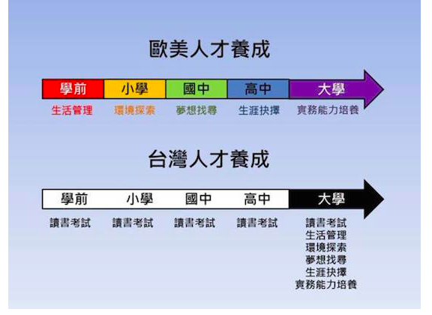
美國與台灣教學差異

Slide 19
英國
電腦科學納入全國中小學課綱
面臨師資缺乏的情況，還是不斷提醒要持續精進自己的科技能力
https://www.youtube.com/watch?v=VmbqT_BHvCY

Slide 20
問題2
Q2:面對美國將科技融入學習，台灣教育可以如何將其帶入教學？

Slide 21
日本

Slide 22
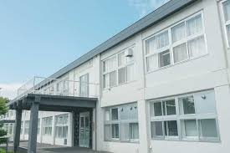
日本教育
￭ 目前日本教育主要劃分以下三個階段
年級 | 教育 | 年齡
小學校 | 6年教育 | 7-12歲學生入讀
中學校 | 3年教育 | 13-15歲學生入讀
高等學校 | 3年教育 | 16-18歲學生入讀
￭ 義務教育
日本實行小學校6年、中學校3年的義務教育。
￭ 升學
雖然日本的義務教育年限只有小學及中學校的9年，仍有超過90%的學生會進入高等學校（高級中學）就讀。

Slide 23

教育缺點
在追求均一平等的教育環境下，習於「挑孩子的弱點，找缺失」，忽視孩子的長處，只希望孩子「不要搞怪」。

Slide 24
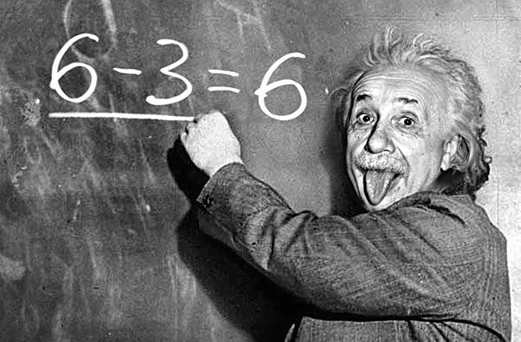
發現與改變
￭ 擺對環境，問題學生可能是天才。
介於「天才」和「怪人」之間的孩子，極有可能是日本未來的領導人才。

Slide 25

火箭計劃
中邑賢龍教授，在2012年前開始構想支援方案，2014年12月成立火箭計劃，2015年初促成日本民間公益團體「日本財團」資助東京大學先端科學技術研究中心，成立「火箭計畫」並擔任計畫主持人。

Slide 26
計劃內容
￭ 每月一次由東京大學教授或校外專家，實際授課和參與線上課程，並請東京大學研究所學生擔任家教個別指導。
帶動學習
￭ 並不只是為了拯救全日本極少數有天分的怪小孩，而是希望帶動一種多元的學習環境。
學習失敗
￭「火箭計畫」的面對面課程，也重視解決具體問題的實作整合能力。實作課程沒有標準步驟，尤其鼓勵學生從失敗中學習。

Slide 27
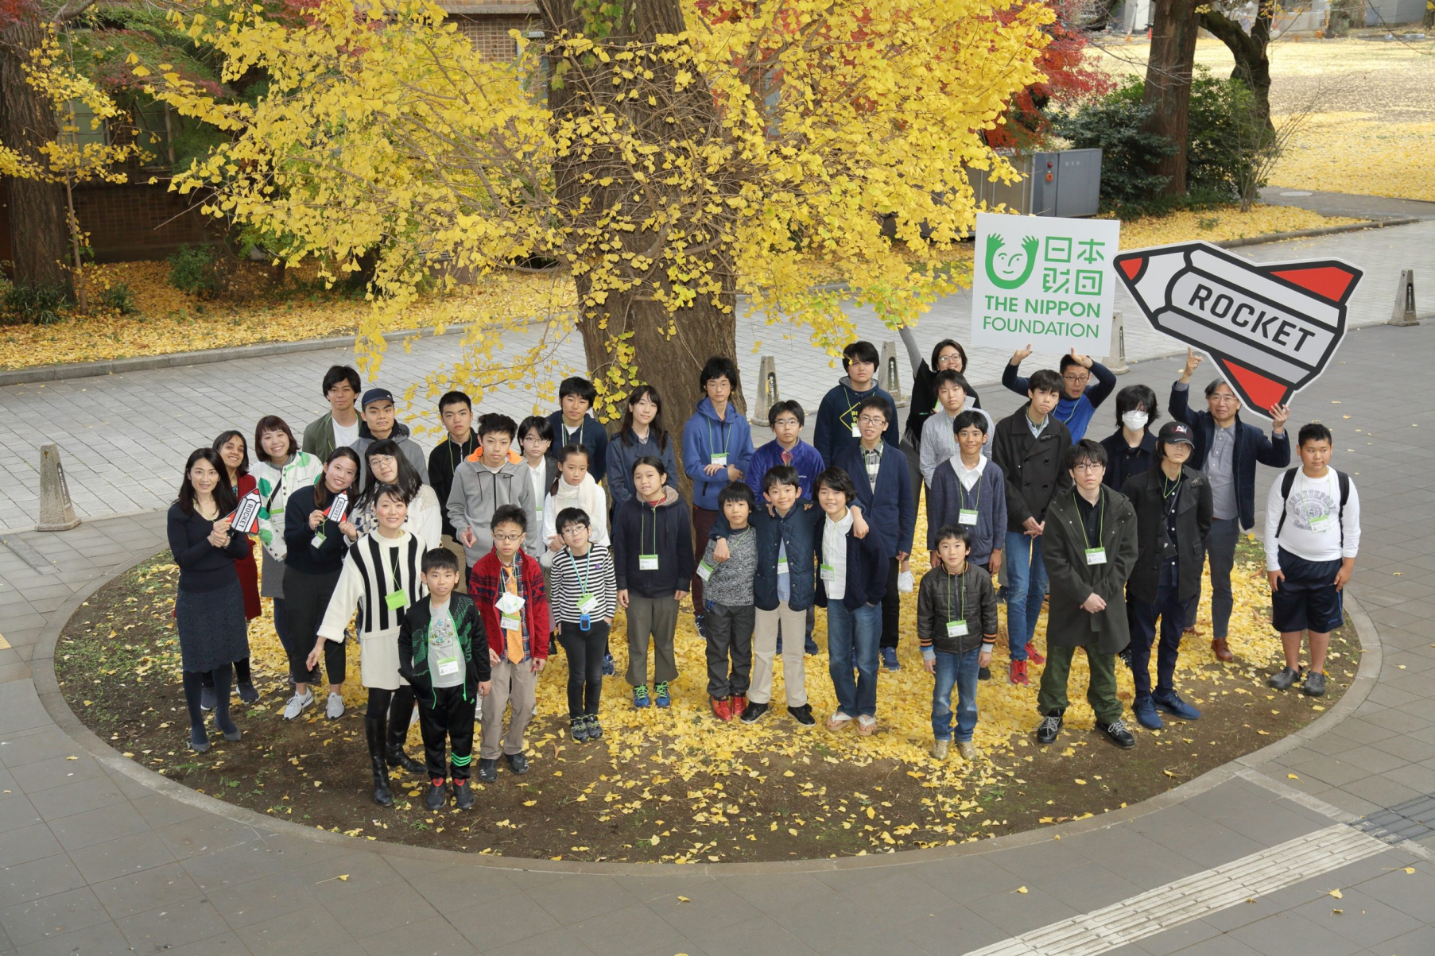
最終目的
￭ 期望學生能學會六大基礎能力：技術力、表達力、溝通力、商業力、科學思考力，以及美感能力，讓自己特殊的天分，有機會一展所長。

Slide 28
問題3
Q3:笠原國小這部影片裡有許多好看的景象，你對於哪個部份很有感觸？

Slide 29
台灣

Slide 30
107課綱
107課綱是第一個以學生為中心的課程綱要，強調「成就每一個孩子」，以「核心素養」為發展主軸。
「核心素養」，是指一個人為適應現在生活、面對未來挑戰，所應具備的知能與態度。

Slide 31
麗山高中科學專題 加入人文思考
麗山高中自創校以來，便以培育科學人才為己任，不過，教學團隊更希望注入人文思考素養，讓科學素養更加完整。

Slide 32
程式設計 開啟孩子的未來
1 | 電腦的邏輯思維、問題解決的能力
2 | 駕馭科技的能力，利用科技創新，來改變世界
3 | 新的表達和創造能力

Slide 33
程式設計入課綱 是教育轉機或危機？
坊間兒童程式設計課程愈開愈多，以才藝班、冬夏令營形式存在，價格不低，報名狀況卻不差。線上免費的程式設計課程，也愈來愈多元。

Slide 34
贊成意見
1 | 這是偏鄉的機會
2 | 程式設計培養孩子與國際接軌的能力
3 | 程式設計並不是多出來的，資訊教育與創客教育是已 經在做的，程式設計只是這兩者的結合延伸
4 | 寫程式能力可轉化成新時代所需的能力，從小培養程式能力就等於培養了創新力及解決問題的能力

Slide 35
反對意見
1 | 基礎教育不應該什麼都想放想推、教育現場已經疲於奔命
2 | 師資和設備將是挑戰，沒處理好反而拉大城鄉差距
3 | 學習邏輯思維不一定要透過程式設計，基礎教育有更重要的任務
4 | 國中小的學習負擔已經很大，再加上程式設計又是一個負擔

Slide 36
教育創新 從容納1%異才開始
「特殊選才」，是近年興起的大學入學管道，讓具有特殊技能的學生免學測、指考，只要通過書面審查及面試，就可以進入大學就讀。

Slide 37
實驗教育 提供不一樣的選擇
廣義來說，只要和「普通教育」不一樣：形式上，師資與課程不受國家規範；理念上，跳脫升學主義以及學科至上的桎梏，鼓勵孩子多元探索、自主學習的教育形式

Slide 38
實驗教育三法
個人自學
團體自學 | 三十人以下
機構自學 | 每班二十五人以下
學校型態實驗教育 | 每個年級最多四十人

Slide 39
實驗教育相對論
樂觀派：
教育理想有機會落實 | 降低了辦教育（不一定是辦學校）的門檻，讓更多想對教育有想法的人，都可以投入、實踐
打開教育樣貌的光譜 | 未來的教育不再是「公立對私立」、「體制內對體制外」這種二分法
家長要先了解才能適性選擇 | 未來教育管制程度低、選擇性高

Slide 40
憂心派：
重點在執法者 | 行政體制的彈性會比較快，但是內容不一定
審核分寸的隱憂 | 如何審議實驗教育？會不會審核過癌公校化、審核過寬補習班化？

Slide 41
實驗教育三法通過 教育史上最大開放
轉機：
．對實驗教育的接受度提升
．讓「學校」的樣貌，突破原本的想像
．更貼近在地文化的教材
．點燃更多的「個人化學習」與「創新精神」可能性

Slide 42
危機：
．為實驗學校扎根的人在哪裡？
．沒釐清問題就急著實驗
．校長、老師任期仍未鬆綁
．急就章，缺乏共識和經驗

Slide 43
教育制度
臺灣現行學制，除國民中小學為義務教育外，高級中等以上學校教育（含五專）包含「普通教育」與「技職教育」雙軌。
學前之幼兒教育非義務教育，未納入學制。

Slide 44
十二年國民基本教育分兩階段
前九年 國民義務教育 | 6 ~ 15歲 | 強迫入學
後三年 高級中等教育 | 15歲以上 | 非強迫入學 免試為主 學校類型多元 普通與職業教育兼顧

Slide 45
補充影片
從學知識到學素養，108課綱上路！｜親子天下
https://www.youtube.com/watch?v=Y226pCAG65w
素養導向的教與學-­給孩子面對未來的能力
https://www.youtube.com/watch?v=Iw4-9J4zcSU

Slide 46
問題4
Q4:你們認為素養是什麼？

Slide 47
Thank you for your listening

